Slide 1

Healthcare cybersecurity
Candidati: Docente:
Aniello Giugliano Francesco Palmieri
Giacomo Cocozziello

Slide 2
Indice
Introduzione
Perchè i sistemi sanitari sono un obiettivo per la sicurezza?
Quali sono gli attacchi sulla sicurezza sanitaria?
Quali sono le mitigazioni?
Regola di sicurezza HIPAA

Slide 3
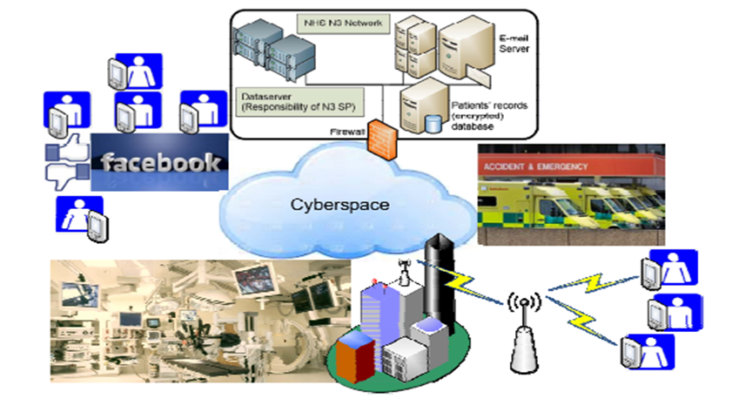
Com’è costituito un Sistema Sanitario?
Un sistema sanitario è l'organizzazione di persone, istituzioni e risorse finalizzata a fornire servizi di assistenza sanitaria a tutela della salute della popolazione.

Slide 4
Caratteristiche del sistema sanitario
Accesso facile e veloce ai dati dei pazienti
Risorse disponibili e condivisibili
Per evitare duplicazione dei dati e minimizzare i costi
Pertanto, la cybersecurity dovrà svolgere un ruolo significativo nello sviluppo di servizi sanitari sicuri.

Slide 5
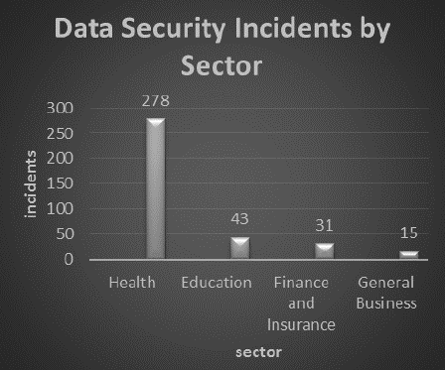
Negli ultimi anni Healthcare è diventata una delle minacce più significative. Questi problemi vanno dal malware che compromette l'integrità dei sistemi e la privacy dei pazienti agli attacchi DDoS (Distributed Denial of Service) che interrompono la capacità delle strutture di fornire assistenza ai pazienti. Gli attacchi informatici possono avere conseguenze oltre che la perdita finanziaria anche la violazione della privacy a causa delle linee guida specificate dalle leggi HIPAA (Health Insurance Portability and Accountability Act).

Slide 6
Perchè i sistemi sanitari sono un obiettivo per la sicurezza?
Il paradosso delle informazioni sanitarie condivise è che contemporaneamente rende i pazienti più sicuri, mettendoli anche a rischio. Più ampia è la rete, più utile è nel fornire assistenza medica di alta qualità, ma i suoi dati diventano anche più attraenti per i criminali.

Slide 7
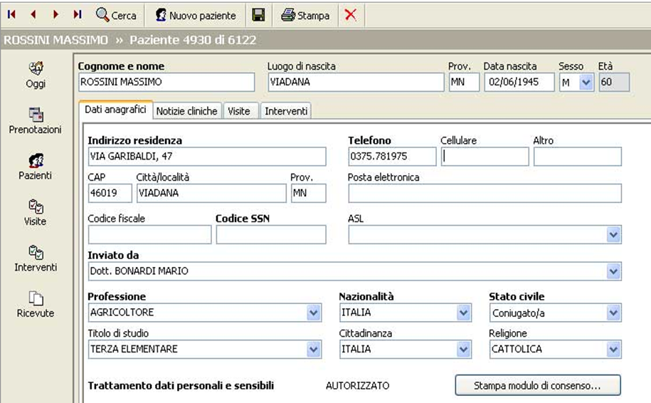
Violazione delle cartelle cliniche elettroniche: contengono informazioni sensibili sulla storia medica dei pazienti e consentono ai medici e agli altri operatori sanitari di condividere le informazioni essenziali dei pazienti.
Reti di fornitori medici: contengono preziose informazioni finanziarie sui pazienti.

Slide 8
Esempi: violazione dati
Uno sconosciuto potrebbe utilizzare le informazioni assicurative per fissare appuntamenti, sottoporsi a costose procedure mediche o ottenere farmaci da prescrizione a nome del paziente. In questi casi, il paziente o l'organizzazione sanitaria possono essere ritenuti responsabili delle accuse o dei farmaci.
Una volta che l'hacker ha accesso a una rete, può installare ransomware per crittografare i file o bloccare i servizi essenziali fino a quando l'organizzazione paga un riscatto specifico

Slide 9
I dispositivi collegati alla rete possono anche essere manipolati per amministrare trattamenti errati o modificare in altro modo la funzione di una macchina. Questi sviluppi mettono in pericolo la vita dei pazienti in quanto un hacker potrebbe utilizzare questo accesso per terrorismo o trattenere un riscatto di un fornitore di servizi sanitari.

Slide 10
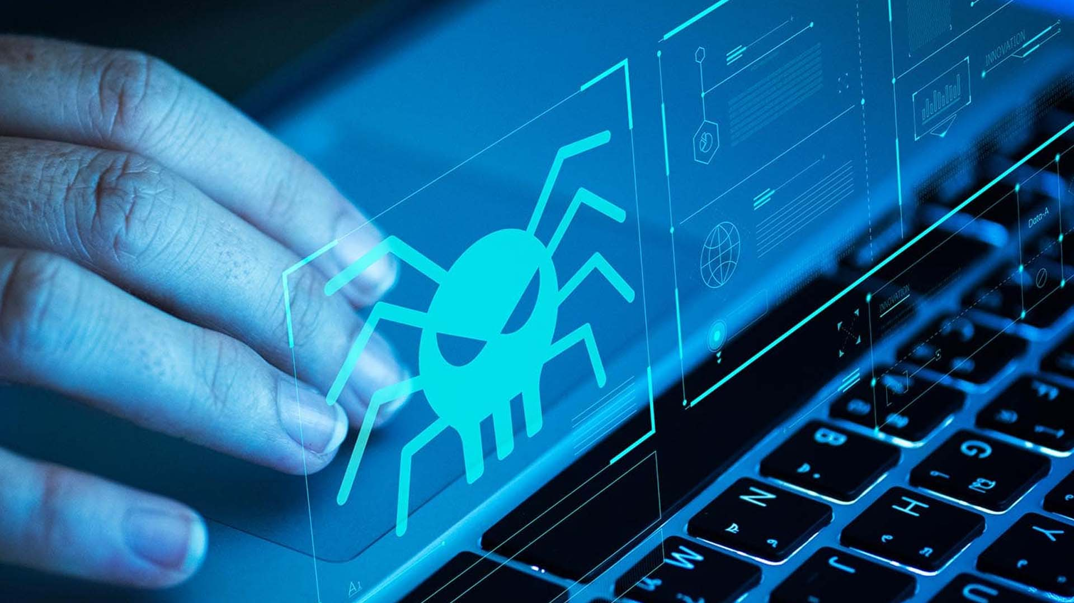
Quali sono gli attacchi nel settore sanitario?
Inside
Outside
- DoS, virus, trojan
Dispositivi mobili/online
Ransomware
Data Branches

Slide 11
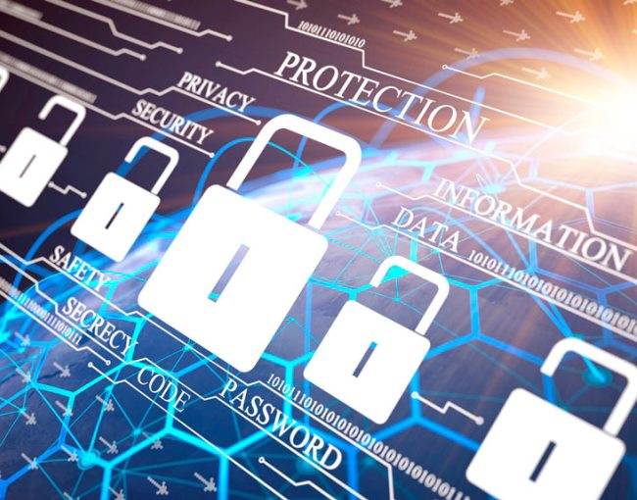
Quali sono le mitigazioni?
Individuare e mettere in quarantena la minaccia
Comunicare con il team interno di risposta alla sicurezza informatica
Monitorare l‘ infrastruttura
Avvisare le entità esterne dell'incidente
Adottare nuove misure di sicurezza
Educare il personale clinico

Slide 12
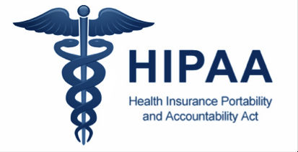
Regola di sicurezza HIPAA
Il Regolamento sulla privacy di HIPAA è stato emesso dal Dipartimento della salute e dei servizi umani degli Stati Uniti per limitare l'uso e la divulgazione di informazioni di identificazione personale che riguardano un paziente. Queste informazioni sono denominate informazioni sanitarie protette (PHI). La regola è stata creata per proteggere la privacy dei pazienti.

Slide 13
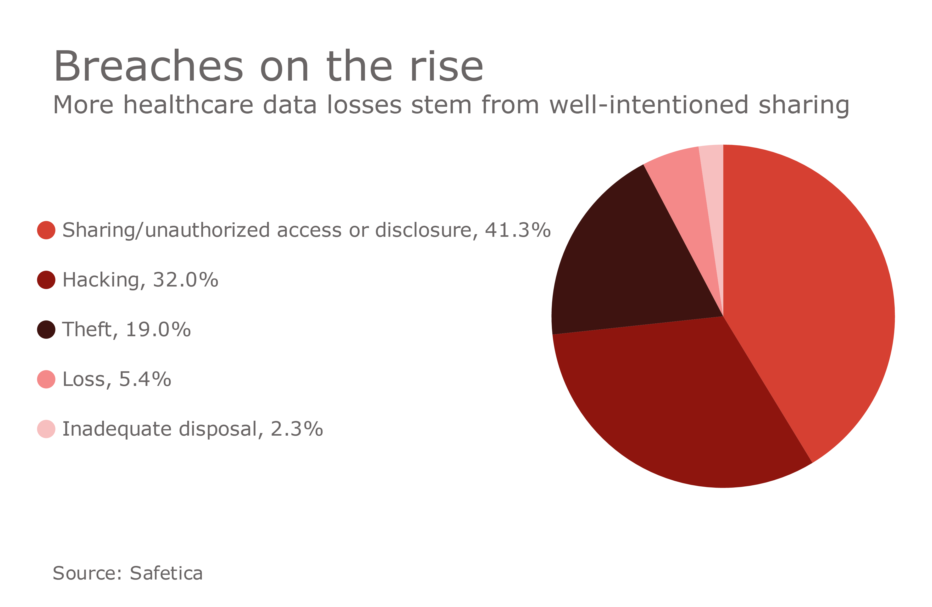
Quali informazioni proteggere?
La Regola sulla privacy protegge le informazioni sanitarie di un paziente e qualsiasi informazione identificativa, in qualsiasi supporto o formato: file, e-mail, audio, video o comunicazione verbale. Le seguenti informazioni sono considerate informazioni sanitarie private:
Nome
Data di Nascita
Informazioni sul trattamento della malattia
Numero di telefono , indirizzo o qualsiasi informazione di contatto
Numero di cartella clinica e fotografie

Slide 14
Misure di sicurezza previste
La regola di sicurezza HIPAA richiede alle entità coperte di implementare misure di sicurezza per proteggere PHI. Le informazioni sulla salute del paziente devono essere disponibili per gli utenti autorizzati, ma non devono essere utilizzate in modo improprio. Esistono tre tipi di garanzie che è necessario implementare:
Tutele amministrative: sono le politiche e le procedure che aiutano a proteggere da una violazione. Determinano i processi di documentazione, i ruoli e le responsabilità, i requisiti di formazione, le politiche di manutenzione dei dati e altro ancora.

Slide 15
Tutele Fisiche: assicurano che i dati siano protetti fisicamente. Includono sistemi di sicurezza e videosorveglianza, serrature di porte e finestre e ubicazioni di server e computer. Includono anche politiche sui dispositivi mobili.
Tutele Tecniche: Le garanzie tecniche sono le tecnologie e le politiche correlate che proteggono i dati da accessi non autorizzati. Ogni entità coperta deve determinare quali garanzie tecniche sono necessarie e appropriate per l'organizzazione al fine di proteggere il proprio PHI.

Slide 16
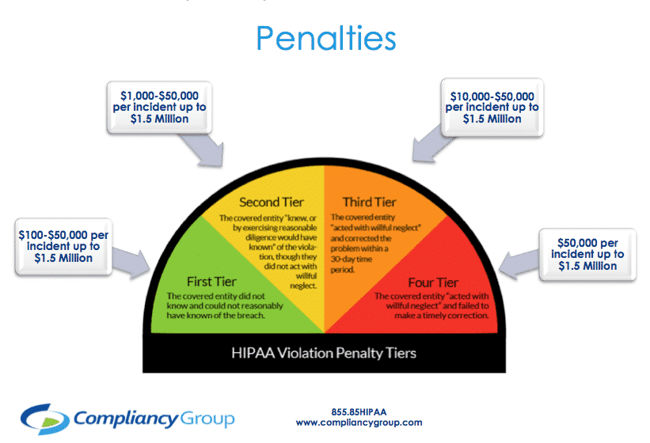
Sanzioni Previste
Un ente ospedaliero è obbligato dalla legge federale a rispettare la regola di sicurezza HIPAA, oppure potrebbe dover affrontare multe e sanzioni severe. Le sanzioni civili variano da $ 25.000 a $ 1,5 milioni all'anno. Le sanzioni penali possono portare anche alla reclusione.

Slide 17
Bibliografia
https://consoltech.com/blog/security-threats-healthcare-systems/
https://www.otava.com/reference/what-is-the-hipaa-security-rule/
https://www.hhs.gov/hipaa/for-professionals/security/laws-regulations/index.html
[Paper] Internet of Things Security: A Review of Risks and Threats to Healthcare Sector

Slide 18


